Slide 1
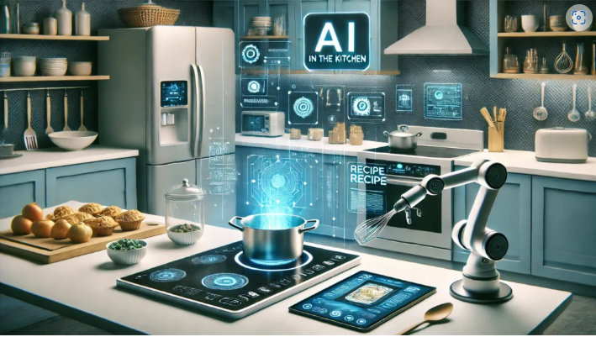
ШТУЧНИЙ ІНТЕЛЕКТ НА КУХНІ
Роботу виконав : Яценко Олександр Олександрович
Ученик 10 класу Конотопського ліцею №10 Конотопської міської ради Сумської області
Сумське територіальне відділення Малої академії наук України
Науковий керівник: Мангер Віктор Олександрович, вчитель математики Конотопського ліцею №10 Конотопської міської ради

Slide 2
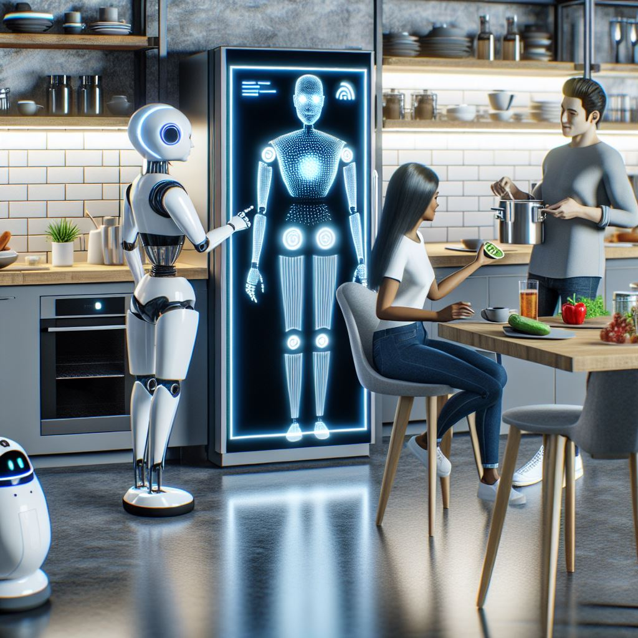
Мета дослідження: Вивчити можливості застосування штучного інтелекту в кухонних процесах для підвищення ефективності, безпеки та зручності приготування їжі.
Завдання дослідження:
- дослідити сучасні технології штучного інтелекту, які можуть бути інтегровані в кухонне обладнання та програмне забезпечення.
-провести оцінку впливу застосування штучного інтелекту на якість життя користувачів, включаючи економію часу, зниження витрат та підвищення безпеки на кухні.

Slide 3
ШТУЧНИЙ ІНТЕЛЕКТ
НА КУХНІ
ШТУЧНИЙ ІНТЕЛЕКТ
В КУЛІНАРІЇ
ГІГІЄНА ТА БЕЗПЕКА
ЕКОНОМІЯ ЧАСУ І РЕСУРСІВ
РОЗУМНІ КУХОННІ
ПРИЛАДИ
РОБОТИ-КУХАРІ

Slide 4
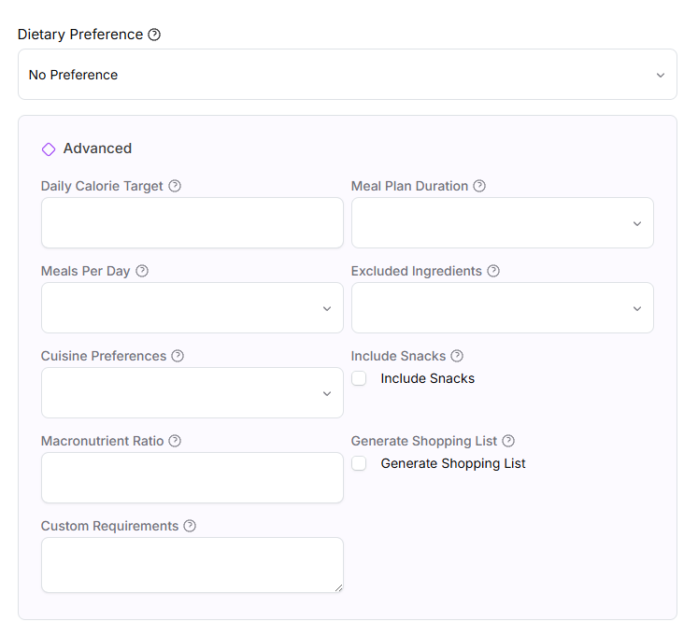
Штучний Інтелект здатен створювати індивідуальні меню відповідно до ваших потреб. Ви можете обрати:
тип дієти
кількість калорій на день
кількість прийомів їжі на день
виключити певні інгредієнти
тип кухні(італійська , китайська тощо)
додати мікроелементи

Slide 5
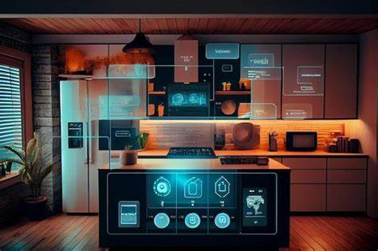
БЕЗПЕКА НА КУХНІ
Моніторинг температури: AI можна використовувати для моніторингу та контролю температури їжі та кухонного обладнання в режимі реального часу.
Виявлення вогню та диму: системи ШІ можуть точно виявляти ознаки диму та вогню, негайно надсилаючи сповіщення. Це дозволяє швидко реагувати, щоб мінімізувати шкоду та забезпечити безпеку персоналу та клієнтів.
Контроль якості інгредієнтів: AI може аналізувати якість інгредієнтів за допомогою камер і датчиків, щоб виявити ознаки псування, забруднення чи інші проблеми.
Автоматизація процесу прибирання: штучний інтелект може оптимізувати та автоматизувати процеси прибирання, забезпечуючи ефективну та регулярну дезінфекцію всіх зон кухні.
Навчання та підвищення обізнаності: штучний інтелект можна використовувати для створення персоналізованих програм навчання для персоналу кухні, зосереджуючись на техніці безпеки та правильних процедурах.

Slide 6
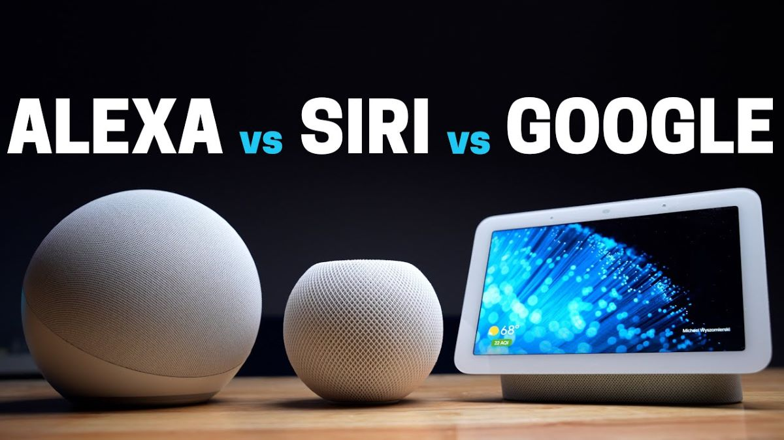
ЕКОНОМІЯ ЧАСУ ТА РЕСУРСІВ
ГОЛОСОВІ ПОМІЧНИКИ НА БАЗІ ШТУЧНОГО ІНТЕЛЕКТУ ДОЗВОЛЯЮТЬ ЗА КЕРУВАТИ ПІДКЛЮЧЕНИМИ ПРИСТРОЯМИ: КАВОВАРКИ, МІКРОХВИЛЬОВКИ, ДУХОВІ ПЕЧІ, ТОЩО.
ДОПОМОЖУТЬ СКЛАСТИ СПИСОК ЗАКУПІВ
СТЕЖИТИ ЗА ЗАПАСАМИ ТА ДАВАТИ КУЛІНАРНІ РЕКОМЕНДАЦІЇ

Slide 7
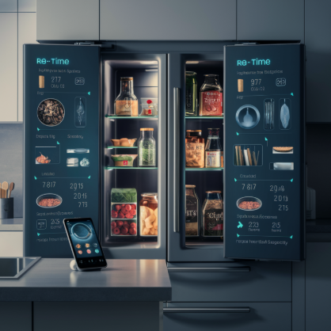
РОЗУМНІ КУХОННІ ПРИЛАДИ
Розумні печі: розпізнають інгредієнти за допомогою комп’ютерного зору, що дозволяє їм змінювати умови приготування для найкращих результатів.
Духові шафи з штучним інтелектом: пропонують методи приготування, налаштування та комбінації компонентів на основі смаків і дієтичних потреб людини
Інтелектуальний холодильник: створює списки покупок і сповіщення про нестачу запасів або продукти, термін придатності яких закінчився. Це базується на даних про продукти харчування, терміни придатності та тенденції споживання.

Slide 8
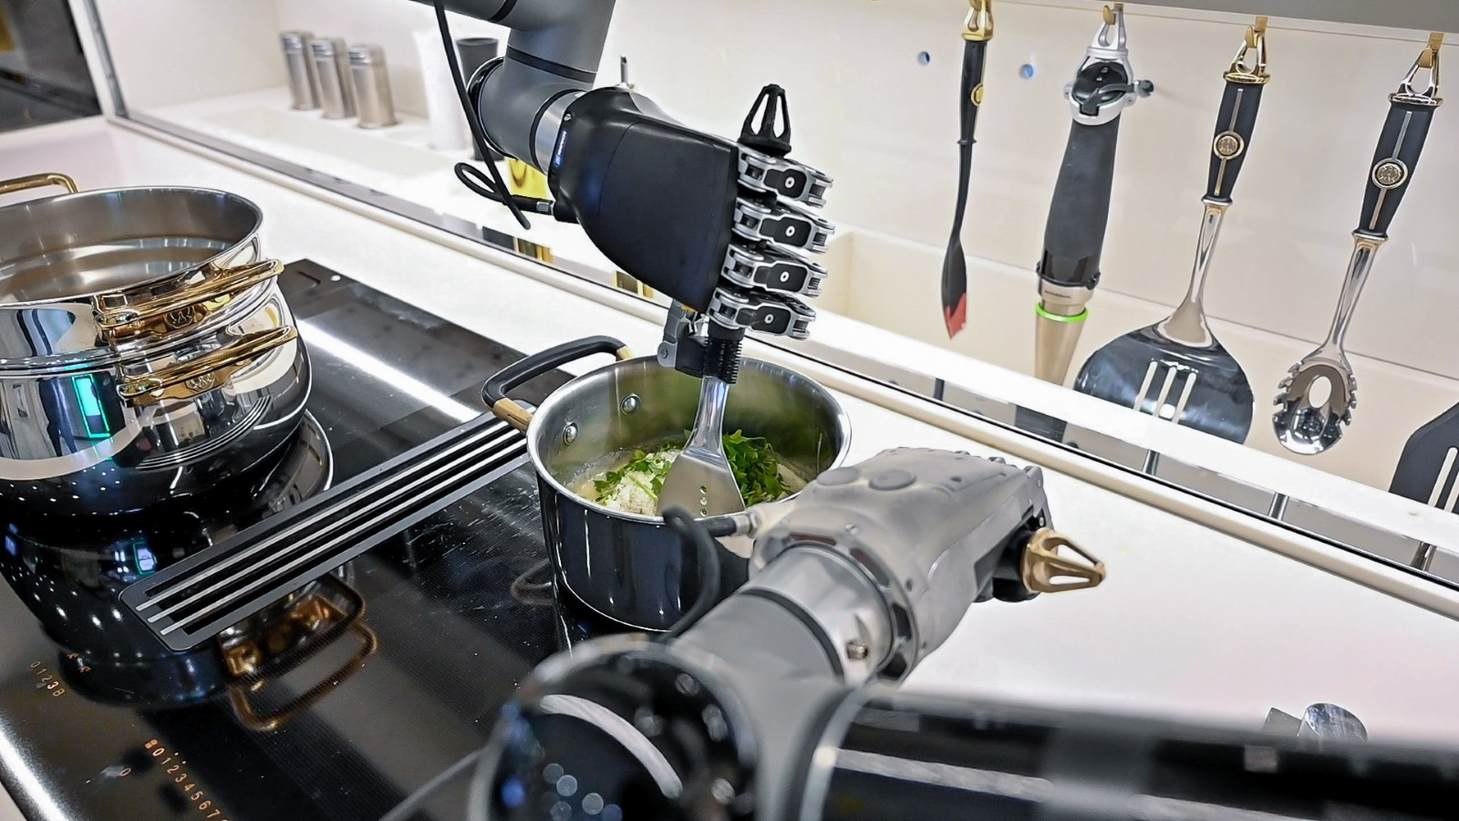
РОБОТИ - КУХАРІ
Роботи-кухарі використовують поєднання апаратного та програмного забезпечення для відтворення дій людини на кухні. Апаратні компоненти зазвичай включають одну або кілька шарнірних рук. Ці роботи використовуються через їхню підвищену спритність – важливий набір навичок для приготування їжі.
Приклади завдань включають:
- подрібнення овочів
- перемішування інгредієнтів
- випічка
- смаження на грилі
- пошук інгредієнтів
- приготування їжі

Slide 9
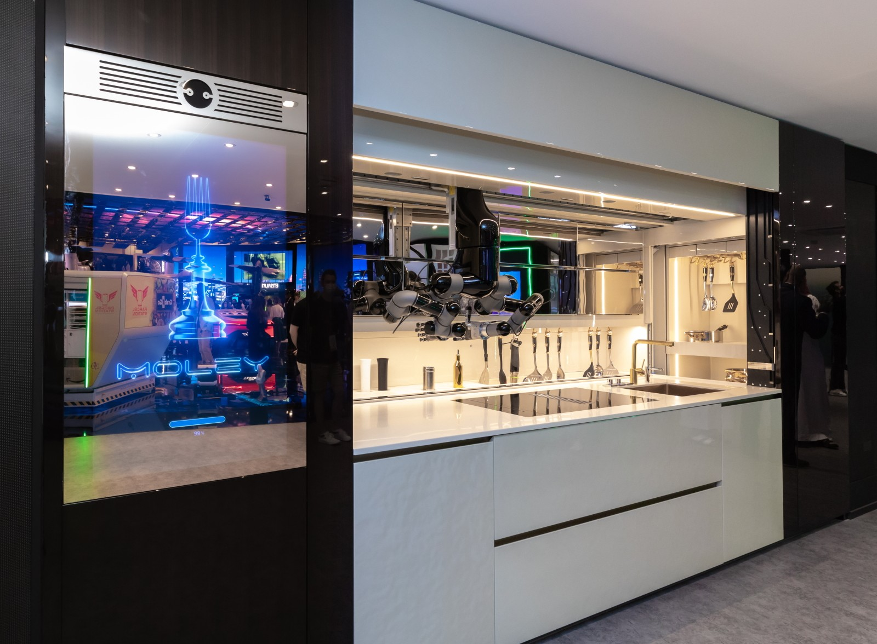
МАЙБУТНЄ ШТУЧНОГО ІНТЕЛЕКТУ НА КУХНІ
Гіперперсоналізація: майбутні гаджети зможуть аналізувати харчові потреби та вподобання, щоб створювати повністю персоналізовані плани харчування.
Покращена екологічність: штучний інтелект може оптимізувати споживання енергії в приладах і сприяти безвідходним технологіям приготування їжі.
Глобальне підключення: завдяки прогресу в ІНТЕРНЕТІ РЕЧЕЙ розумні кухні будуть безперешкодно з’єднуватися з іншими аспектами розумних будинків, створюючи інтегрований досвід життя

Slide 10
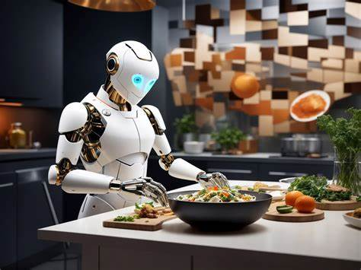
ВИСНОВКИ
Розумні кухонні гаджети на основі штучного інтелекту змінюють наш підхід до приготування їжі.
ПЛЮСИ:
- Автоматизація процесу
Зручність та економія часи
Економія продуктів
Персоналізація харчування
Різноманітність меню
МІНУСИ
Вартість
- Конфіденційність
Незалежно від того, чи ви досвідчений шеф-кухар, чи хтось, кому важко кип’ятити воду, розумні кухонні гаджети зможуть запропонувати кожному рішення. Оскільки ці технології продовжують розвиватися, можливості для інновацій у світі кулінарії безмежні..

Slide 11
СПИСОК ВИКОРИСТАНИХ ДЖЕРЕЛ:
10 Ways Artificial Intelligence Can Make Your Kitchen Smart .URL: https://geekflare.com/ai/artificial-intelligence-makes-kitchen-smart/#ai-powered-voice-assistants дата звернення (02-04-2025)
19 Best Smart Kitchen Gadgets that’ll make Your Lifestyle Smarter!.URL:https://gharpedia.com/blog/smart-kitchen-gadgets/ . дата звернення (04-04-2025)
AI in the Kitchen: Revolutionizing the Culinary World. URL: https://gourmetfoodfinder.com/2024/05/27/ai-in-the-kitchen-revolutionizing-the-culinary-world/ дата звернення (02-04-2025)
Cooking Robots: Revolutionizing the Modern Kitchen. URL: https://howtorobot.com/expert-insight/cooking-robots-revolutionizing-modern-kitchen . дата звернення (04-04-2025)
Get a Glimpse of the Next-generation Innovations on Display at Samsung’s Technology Showcase. URL: https://news.samsung.com/global/get-a-glimpse-of-the-next-generation-innovations-on-display-at-samsungs-technology-showcase . дата звернення (02-04-2025)
How to use a meal plan generator. URL: https://musely.ai/tools/meal-plan-generator#pll_switcher .дата звернення (04-04-2025)
IoT-Enabled Refrigerator Temperature Monitoring: Ensuring Food Safety and Efficiency. URL: https://tektronixllc.ae/refrigerator-freezer-monitoring-solutions-saudi-arabia-uae-qatar/ . дата звернення (04-04-2025)
Revolutionizing Cuisine: How the Artificial Intelligence Kitchen is Changing the Way We Cook and Eat. URL: https://www.thekitchentimes.com/2023/11/revolutionizing-cuisine-how-the-artificial-intelligence-kitchen-is-changing-the-way-we-cook-and-eat/ дата звернення (03-04-2025)

